Slide 1
Concurrencia

Slide 2
Concurrencia
Concurrencia. Capacidad para realizar varios cálculos al mismo tiempo.
Ejemplos:
Aplicaciones que se ejecutan a la vez en una computadora.
Un programa que corre en distintos cores de un procesador.
Un servidor web que atiende a varios usuarios a la vez.
Una aplicación móvil que realiza parte de su procesamiento en un servidor (“en la nube”).

Slide 3
Concurrencia
Una aplicación que realiza una tarea larga en un segundo plano para no bloquear el programa principal.
Un medio ambiente de programación (IDEA, Netbeans, etc.) que compila el programa mientras se modifica.

Slide 4
Procesos e hilos
Hay dos tipos de módulos concurrentes: procesos e hilos.

Slide 5
Procesos e hilos
Proceso. Programa en ejecución independiente y aislado de otros procesos.
Hilo. Segmento de código que se ejecuta de manera concurrente a otros hilos y que es parte de un proceso.
Un proceso puede tener varios hilos ejecutándose al mismo tiempo.
Los hilos y los procesos tiene su propia pila, su propio contador de programa y sus propias variables locales.

Slide 6
Diferencias
Parámetro | Procesos | Hilos
Tiempo de terminación | Necesitan más tiempo | Necesitan menos tiempo
Tiempo de creación | Toman más tiempo | Toman menos tiempo
Comunicación entre pares | Necesitan más tiempo | Necesitan menos tiempo
Context switching | Necesitan más tiempo | Necesitan menos tiempo
Tratamiento por el sistema operativo | Procesos diferentes son tratados por separado | Todos los hilos al mismo nivel son tratados como una sola tarea
Memoria | No comparten memoria | Comparten memoria
Datos | No comparten datos | Comparten datos

Slide 7
Procesos en Java
La mayoría de las implementaciones de la máquina virtual de Java se ejecutan como un solo proceso.
Una aplicación Java puede crear procesos adicionales utilizando un objeto ProcessBuilder.
Las aplicaciones multiproceso están más allá del alcance de este curso.

Slide 8
Hilos en Java
Cada hilo está asociado con una instancia de la clase Thread.
Hay dos estrategias básicas para usar objetos Thread para crear una aplicación concurrente.
Crear un objeto Thread.
Crear un objeto Executor.
La opción 1 permite tener control sobre la creación y administración de los hilos.
La opción 2 permite separar la administración de hilos del resto de la aplicación y es la preferida.

Slide 9
Interfaces Executor
El paquete java.util.concurrent define tres interfaces Executor:
Executor. Una interface simple que permite el lanzamiento de nuevas tareas.
ExecutorService. Agrega características que ayudan a administrar el ciclo de vida, tanto de las tareas individuales como del propio ejecutor.
ScheduledExecutorService. Permite la ejecución futura y / o periódica de tareas.
El tutorial de Java recomienda utilizar las interfaces ExecutorService o ScheduledExecutorService.

Slide 10
Interface ScheduledExecutorService
Tiene los siguientes métodos:
void execute(Runnable r). Ejecuta el objeto r.
Future<?> submit(Runnable/Callable r). Ejecuta el objeto r y regresa una referencia para administrarlo.
ScheduleFuture<?> schedule(Runnable/Callable r, long delay, TimeUnit unit). Ejecuta el objeto r después de un retraso.
ScheduleFuture<?> scheduleAtFixedRate(Runnable r, long initialDelay, long period, TimeUnit unit). Ejecuta el objeto r después de un retraso inicial y luego lo repite con el periodo dado.

Slide 11
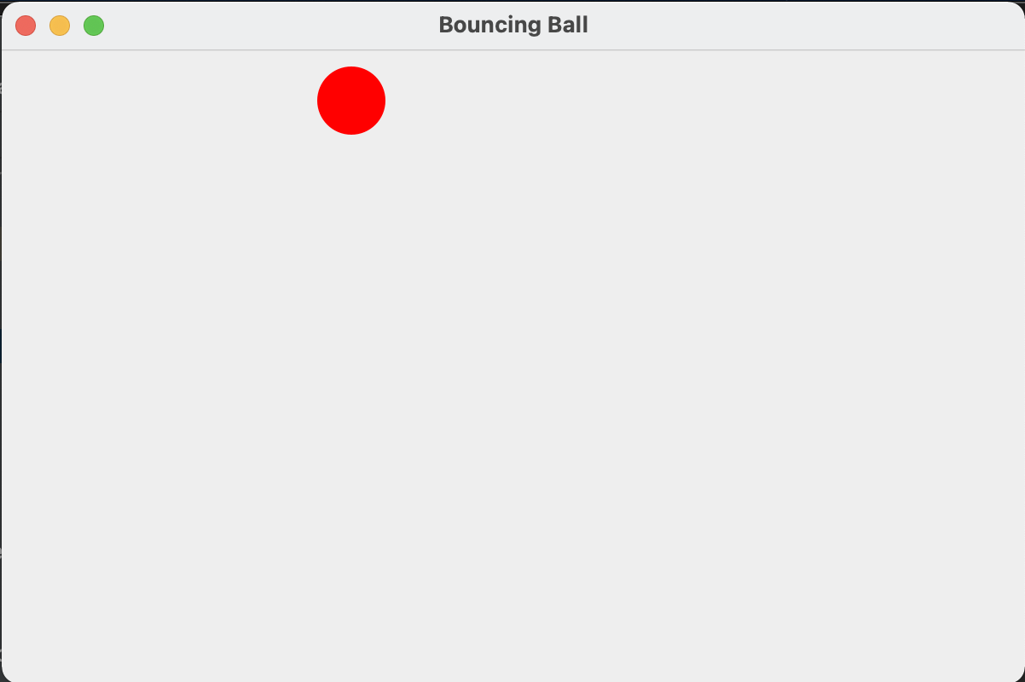
Ejemplo
Hacer un programa con una pelota animada que rebote contra las paredes de la ventana.

Slide 12
Clase Ball
public class Ball {
private final Point center; // Centro de la pelota
private int vX, vY; // Velocidad
private final int radius; // Radio
private Color color; // Color
private final Image image; // Imagen
// Constructor
public Ball(Point center, int vX, int vY, int radius, Color color, Image image)

Slide 13
Clase Ball
// Métodos
public void move(int width, int height)
public void draw(Graphics2D g2)

Slide 14
Clase MainPanel
public class MainPanel extends JPanel {
private static final int FPS = 60;
private final Ball ball;
public MainPanel() {
super();
ball = new Ball(new Point(100, 100), 5, 2, 20, Color.red, null);
Runnable r = this::updateGame; // Referencia a método
ScheduledExecutorService executor = Executors.newSingleThreadScheduledExecutor();
executor.scheduleAtFixedRate(r, 10, 1000 / FPS, TimeUnit.MILLISECONDS);
}

Slide 15
Clase MainPanel
public void paint(Graphics g) {
Graphics2D g2 = (Graphics2D) g;
g2.setRenderingHint(RenderingHints.KEY_ANTIALIASING,
RenderingHints.VALUE_ANTIALIAS_ON);
ball.draw(g2);
}
private void updateGame() {
ball.move(getWidth(), getHeight());
repaint();
} }

Slide 16
Modificación
En lugar de Executors.newSingleThreadScheduledExecutor() se puede utilizar Executors.newScheduledThreadPool(1) con los mismos resultados.
Agregar que la pelota se detenga después de 10 segundos.
Los únicos cambios son en el constructor de MainPanel.

Slide 17
Ejemplo modificado
public MainPanel()
{
…
ScheduledExecutorService executor =
Executors.newScheduledThreadPool(1);
ScheduledFuture<?> handle = executor.scheduleAtFixedRate(r, 10,
1000 / FPS, TimeUnit.MILLISECONDS);
Runnable canceller = () -> handle.cancel(false);
executor.schedule(canceller, 10, TimeUnit.SECONDS);
}

Slide 18
Juegos en 2D
Los caracteres y el campo de juego utilizan dos dimensiones (x y y).
Ejemplos:
Juegos de mesa: Gato, Memoria, Reversi, Bejeweled, etc.
Juegos de arcade: Pac-Man, Invasores del espacio, Digger, etc.
No requieren cámara virtual ni proyecciones.

Slide 19
Proceso de diseño
Componentes del juego:
Objetos: pelotas, fantasmas, Mario, dragones, etc.
Campo de juego: tablero, espacio sideral, paisaje, etc.
Reglas:
Objetivos.
Objetos autónomos y objetos controlados por el jugador.
Movimiento.
Puntaje.
Condiciones de victoria.

Slide 20
Game loop (ciclo del juego)
Corre en un hilo aparte del hilo principal.
while (!termine) { revisar input del usuario ejecutar AI si existe mover los objetos autónomos resolver colisiones revisar condiciones de victoria o derrota actualizar las gráficas tocar música }

Slide 21
Ejemplo: ping-pong

Slide 22
Ciclo de juego
private void update()
{
if (ball.isMovingUp()) { // La raqueta 2 sigue a la pelota
racket2.moveUp();
}
else {
racket2.moveDown(height);
}
// Mueve la pelota y revisa si rebota con las raquetas
ball.move(height, racket1, racket2);

Slide 23
Ciclo de juego
if (ball.getX() < 0) { // Punto para la computadora
goals2++;
ball.moveToCenter(width, height);
}
if (ball.getX() > width) { // Punto para el jugador
goals1++;
ball.moveToCenter(width, height);
}
repaint();
}

